Slide 1
“KAYIT DIŞI EKONOMİ ORANI İLE VERGİ DENETMENİ SAYILARI ARASINDAKİ İLİŞKİNİN REGRESYON ANALİZİ”
AYŞENUR ŞENGÜL MELİK CEYLAN Sakarya Üniversitesi

Slide 2
MOTİVASYON
Türkiye’deki kayıt dışı ekonomi ve vergi denetimi arasındaki zamansal bağ
Literatürde daha önce böyle bir çalışmanın yapılmamış olması

Slide 3
LİTERATÜR
Yazar | Çalışmanın adı | Yılı | Çalışmanın içeriği
FERHAT, A | Türkiye’de Vergi Denetimi ve Gelirleri Üzerine Bir İnceleme | 2014 | Bu çalışmada 1995 -2014 yılları arasındaki vergi müfettişi kadro sayısında görülen artışın vergi tahsilatına, kayıtdışılığın azaltılmasına ve vergilemede adalete olan etkileri ele alınmıştır.
GÜLER, H. ve Toparlak E. | TÜRKİYE’DE KAYITDIŞI EKONOMİNİN ÖLÇÜMÜ VE AVRUPA BİRLİĞİ ÜLKELERİYLE KARŞILAŞTIRILMASI | 2018 | 2018 yılına kadar olan zaman dilimde türkiyeyi Avrupa ülkeriyle karşılaştırarak vergi denetim elemenlarının teknik ve sayıca yetersiz kaldığı öngörülmüştür.
SAVAŞAN, F. | TÜRKİYE’DE KAYITDIŞI EKONOMİ | 2014 | Mımıc analizi yapılarak kayıt dışılığa etki eden en önemli unsuru olarak yanan ekonomik durumun etkileri olacağından bahsederken vergi denetim elemanlarının kayıt dışılık üzerinde etkisinin bulunmadığı ortaya konulmuştur.
TECİM, B. | KAYIT DIŞI EKONOMİDE VERGİ VE VERGİ DENETİMİNİN ÖNEMİ | 2008 | Kayıt dışı ekonominin nedenleri mali, ekonomik ve siyasal nedenlerdir. Kayıt dışı ekonomi ile mücadelede denetimin etkinliği önemlidir. Etkin bir vergi denetim yapısı kayıt dışılığı önleyebilir
. ÇETİNTAŞ, H. VERGİL, H. | Türkiye'de kayıt dışı ekonominin tahmini | 2011 | Yapılan çalışmada kayıt dışı ekonomideki gelişmelirin vergi denetimini harekete geçirteceği, vergi denetimimdeki gelişmelerin ise kayıt dışılığı etkilediğinden bahsedilmiş olup makro ekonomik değişkenlerle kayıtdışılık tahmin edilmiştir.

Slide 4
VERİ
Türkiye'deki 1995-2018 yılları arasında vergi denetmeni sayısı ve kayıt dışı ekonomi oranı.
Veriler VDK ve DDK’dan alınmıştır.

Slide 5
VERİ

Slide 6
VERİ

Slide 7
Kayıt dışı ekonomi nedir?
Devletin resmi kayıtlara girmeyen, kanuni belgelerle belgelendirilmeyen, yetkili kamu organlarınca normal kurallar çerçevesinde kontrol edilemeyen ve milli gelir hesaplamalarında dikkate alınmayan ekonomik işlem ve faaliyetlerin tamamıdır.

Slide 8
Kayıt dışı ekonominin etkileri ve önemi
Ekonominin gerçek büyüklüğü tahmin edilemez.
Devlet açısından büyük bir gelir kaybıdır.
Kayıt dışı faaliyetler, haksız rekabete yol açar, vergi gelirlerini azaltır, toplumda ahlaki yozlaşmaya neden olur ve devlete olan güveni azaltır.

Slide 9
Vergi denetimi nedir?
Vergi yasaları çerçevesinde mükelleflerin eğitilmesi bilgilendirilmesi, mükellef ve vergi idaresi arasındaki ilişkilerin hukuka uygunluğunun kontrol edilmesi

Slide 10
Vergi Denetiminde Vergi Denetim Memurlarının Rolü
Ülkemizde vergi incelemeleri Vergi Müfettişleri aracılığı ile yapılmaktadır
Vergi kaçakçılığının önlenmesi, kayıt dışı ekonominin önüne geçilmesi açısından karşımıza çıkan ilk birimdir.

Slide 11
HİPOTEZ
H₀: Denetmen sayısının kayıt dışı ekonomi üzerinde anlamlı bir etkisi yoktur
H₁: Denetmen sayısının kayıt dışı ekonomi üzerinde anlamlı bir etkisi vardır
(çift kuyruk hipotezi)
H ₀ : ų = ų ₀
H₁: ų ≠ ų ₀ (çift kuyruk testi)

Slide 12
MODEL
Ekonometrik Model
KD =B₀ + B₁ X₁+ B₂X₂+U
Ekonomik model
Y= ʄ (X_{1 ,}X₂)
KD=ʄ(DS)
ʄ ≠0 olması durumunda hipotez anlamlı olacaktır.

Slide 13
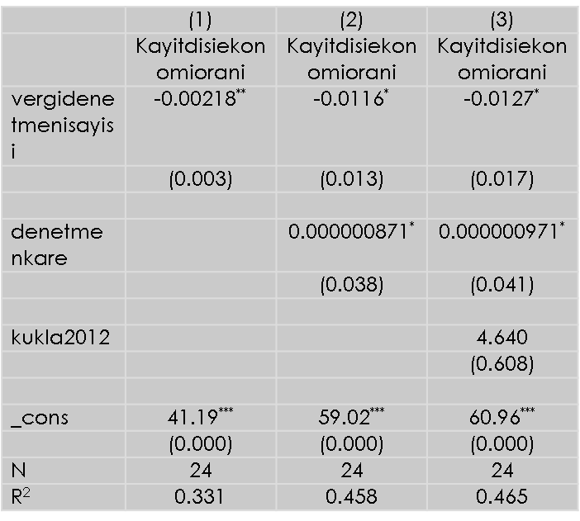
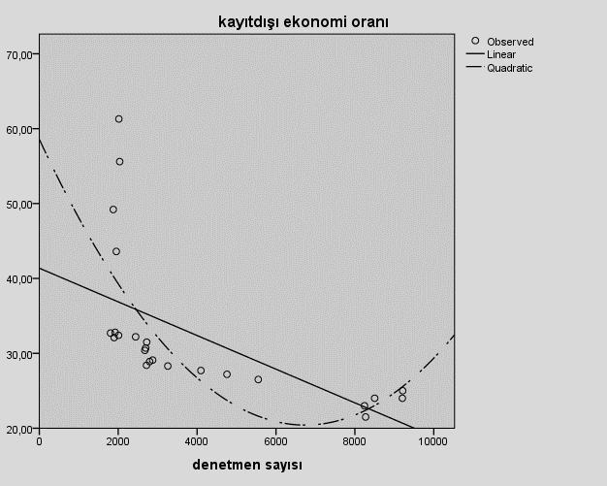
SONUÇ

Slide 14
YORUM
İstatistiki Yorum,
Üçüncü modelde %5 anlamlılık düzeyine göre B₃
anlamsızdır. Bu nedenle üçüncü model tercih edilemez.
İkinci modelde ise B₀ , B₁ , B₂ % 5 anlamlılık düzeyine göre anlamlıdır. Aynı zamanda modelin fonksiyonel formu düzeltilmiş olduğundan ikinci model tercih edilir.
İktisadi yorum, Denetmen sayısı 1 birim arttığında kayıt dışı ekonomi 0.0192 düzeyinde azalır.

Slide 15
SONUÇ
Kayıt dışı ekonomi denetmen sayısındaki artışla azalırken bir noktadan sonra denetmen sayısındaki artış kayıt dışı ekonomi arttırmaktadır.
Denetmen sayısındaki artışlarda belli bir yerden sonra *hantal bürokrasi sorununu ortaya çıkaracağı öngörülebilir.
*Hantal ekonomi: bürokrasi kadrolarının sürekli büyümesiyle bağdaştırılabilir.
Yani, aksaklıklara görev ve yetki çatışmalarına uzun dönemde ise görev ihlallerine dönüşüp görevini yerine getirmeme olarak karşımıza çıkar

